Slide 1
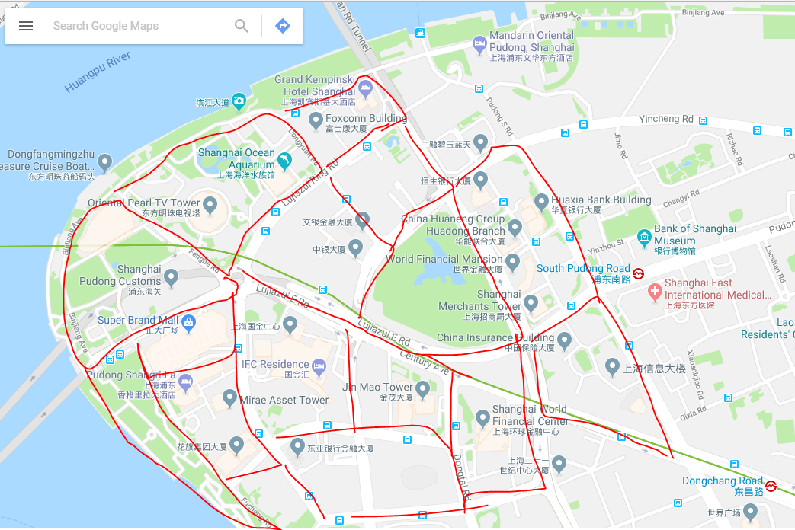


Browse
Bid
Browse

Slide 2





地块信息：
地主 – 黄小明；租期 -
Build
Upgrade
Delete
View
Publish
物业1：
业主 – 黄小明；估值 – xxxxx ;
内容列表 ：
日期，title, 视频, 评分，评论 etc

Slide 3
商业规则
系统出租地块给地主
地主交纳地块租金给系统
地主交易地块租约 ➔ 地主转换，其他商务逻辑不变
地主自用地块内二级地块 (同业主)
地主在二级地块建造，升级，推倒物业 ➔ 地主用自有福币，交付系统
地主能交易自有物业 ➔ 与他人或系统交易
地主通过物业收他人停留或经过地块时过路费 ➔ 地主收取他人租金
地主在物业内发布免费或付费内容
地主通过内容收费
地主出租地块内二级地块给业主 ➔ 地主收取业主租金
业主在二级地块建造，升级，推倒物业 ➔ 业主用自有福币
业主能交易自有物业 ➔ 与他人或地主交易
业主通过物业收他人停留或经过地块时过路费 ➔ 业主收取他人租金
业主在物业内发布免费或付费内容
业主通过内容收费

Slide 4
地块规则
地块可以租用或交易
无主地块 ➔ 系统主持，玩家限时竞价
有主地块 ➔ 玩家间交易
非地主行走到地块上，可对地块进行操作
无主地块 ➔ 竞价或查询
有主地块 ➔ 询价或查询 （停留或经过都要支付过路费）
地主可对自有地块进行远程操作 ➔ 有些操作只能在地块上进行
地主可对地块升级
升级增加过路费
升级可增加物业类型 ➔ 增加内容类型
地主须交纳租金给系统

Slide 5
物业规则
业主从地主手里租用或者购买二级地块
业主建造，升级，推倒物业需要交费费用给系统
业主可交易物业给他人
业主收取过路费与地主分成
业主发布付费或免费内容

Slide 6
行走赚富币
地块租金
收过路费
地块升级费用
系统
收入
地主玩家
支出
出售或出租地块内二级地块
玩家间任何交易的手续费
购买或租用二级地块
行走赚富币
支出
建造，升级，推倒地块内物业费用
收过路费分成
物业交易
内容发布系统手续费
收入
业主玩家
支出
内容收费
玩家间任何交易的手续费

